Slide 1
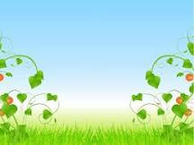

PHÒNG GIÁO DỤC VÀ ĐÀO TẠO QUẬN LONG BIÊN
TRƯỜNG MẦM NON GIANG BIÊN
LĨNH VỰC PHÁT TRIỂN NGÔN NGỮ
Đề tài: Truyện “ Cây táo"
Lứa tuổi: Nhà trẻ.
Người dạy: Nguyễn Thị Mỵ
Nguyễn Thị Nghĩa
Năm học: 2022-2023

Slide 2

Cô và trẻ chơi trò chơi: Gieo hạt.

Slide 3
Cô kể lần 1

Slide 4
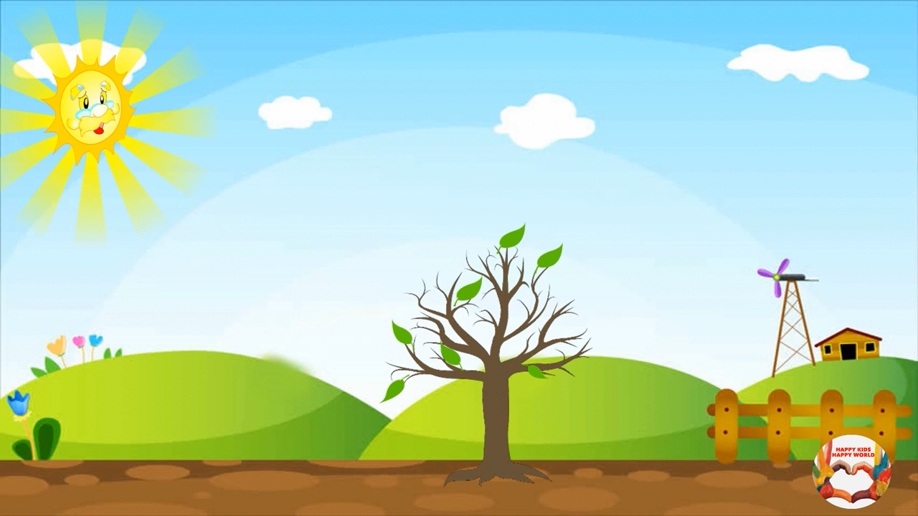


Slide 5
HĐ2:Đàm thoại

Slide 6
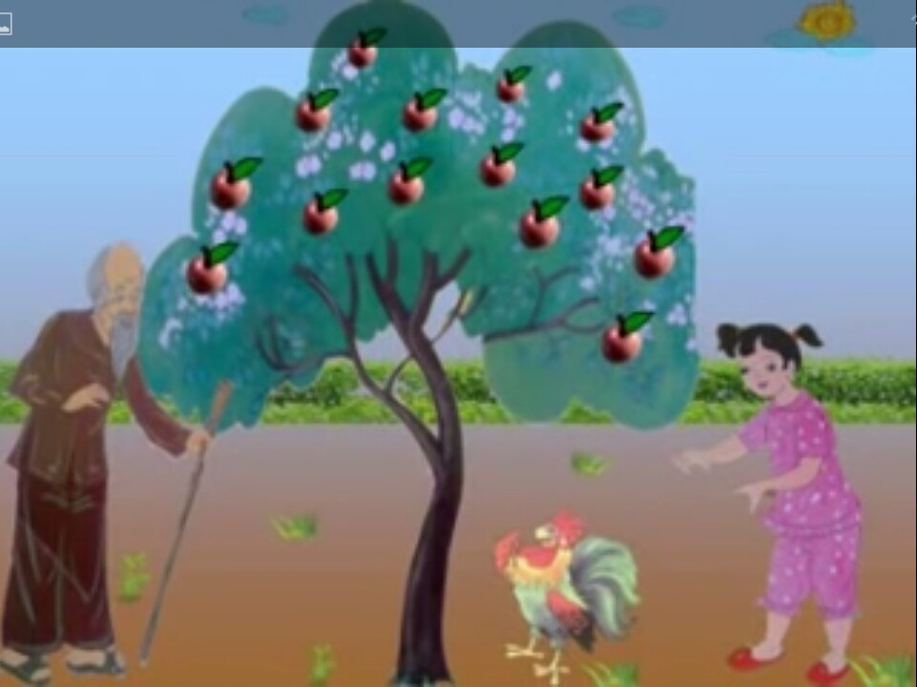
Trong câu truyện cây táo có những nhân vật nào?

Slide 7
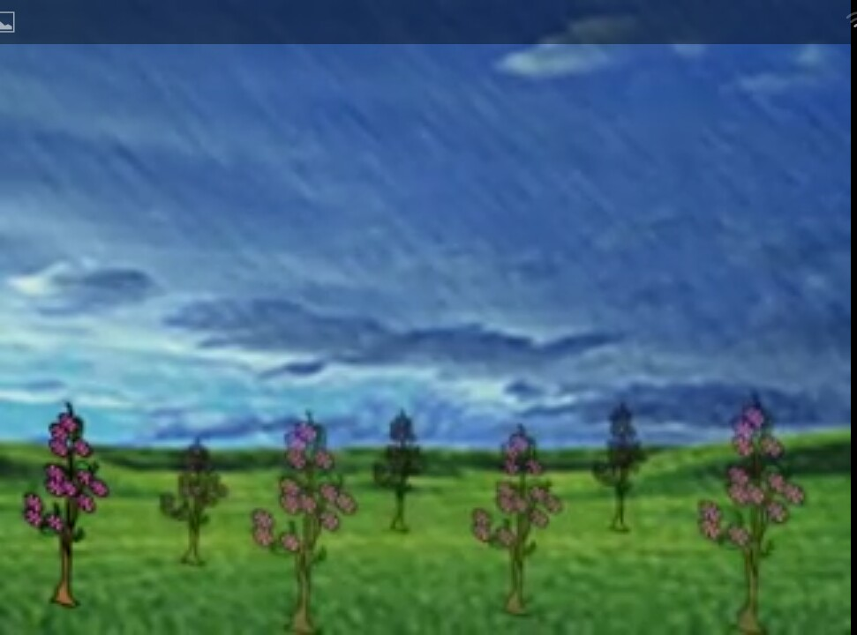

Slide 8
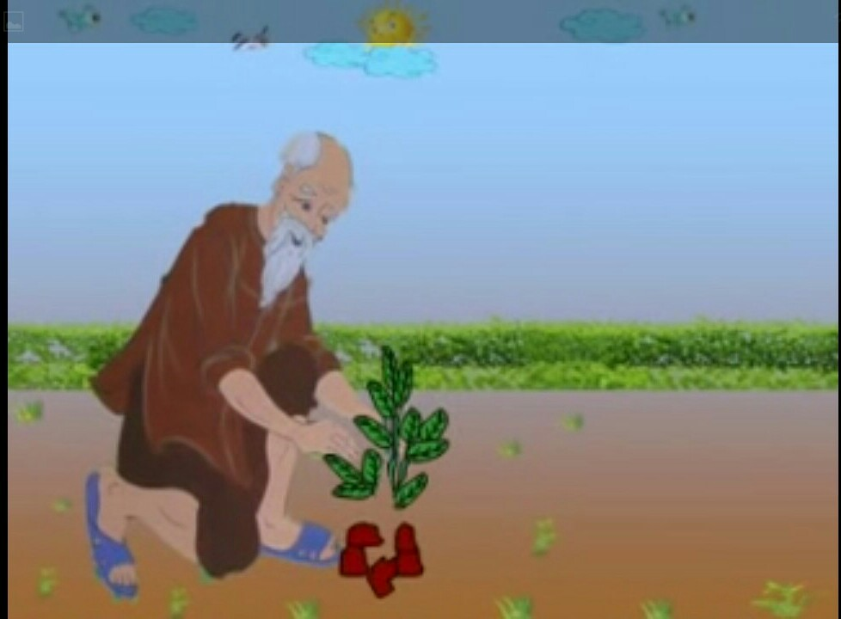
Khi mùa xuân đến ông đã làm các con?

Slide 9
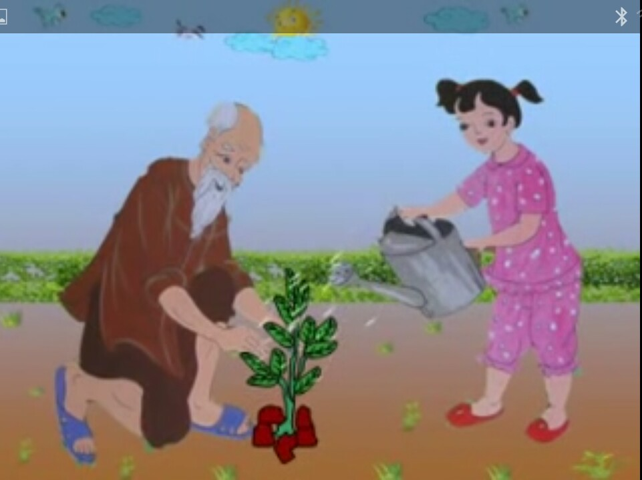
Bé đã làm gì cho cây?
Rau Bắp cải

Slide 10
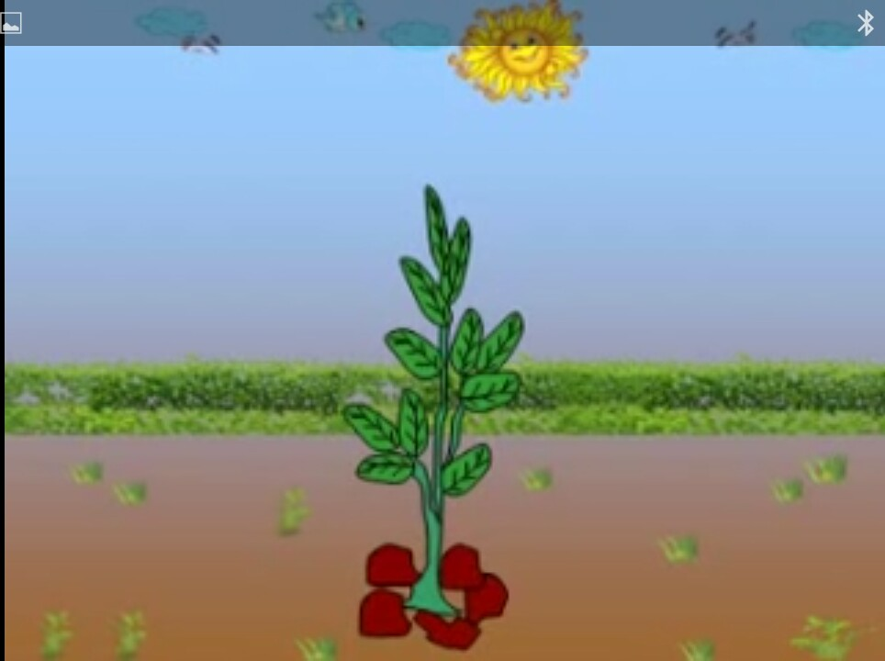
Ông mặt trời như thế nào cho cây?
Củ Su hào

Slide 11
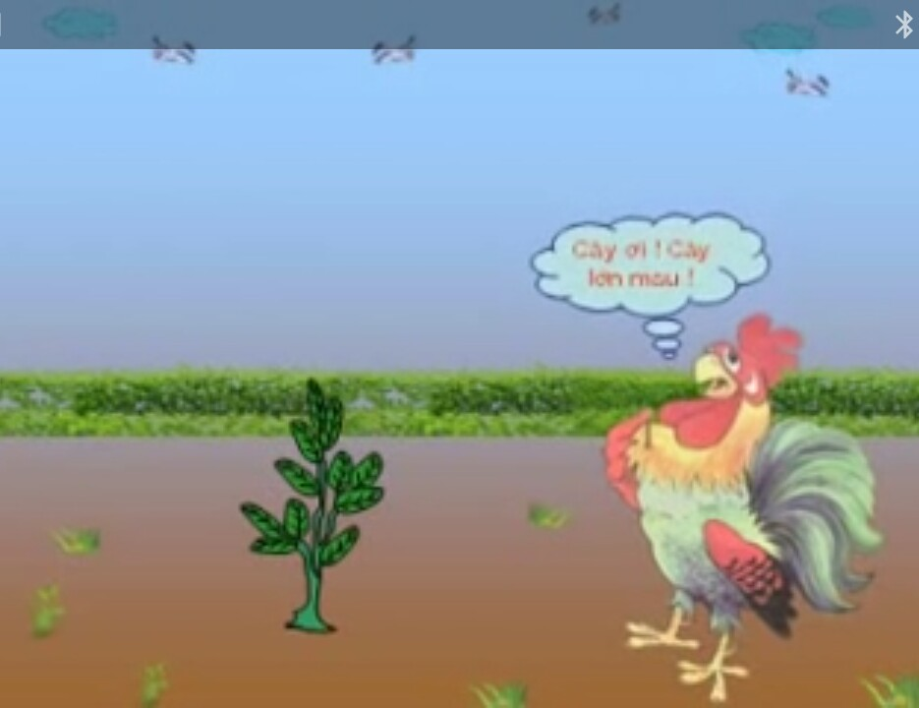

Slide 12
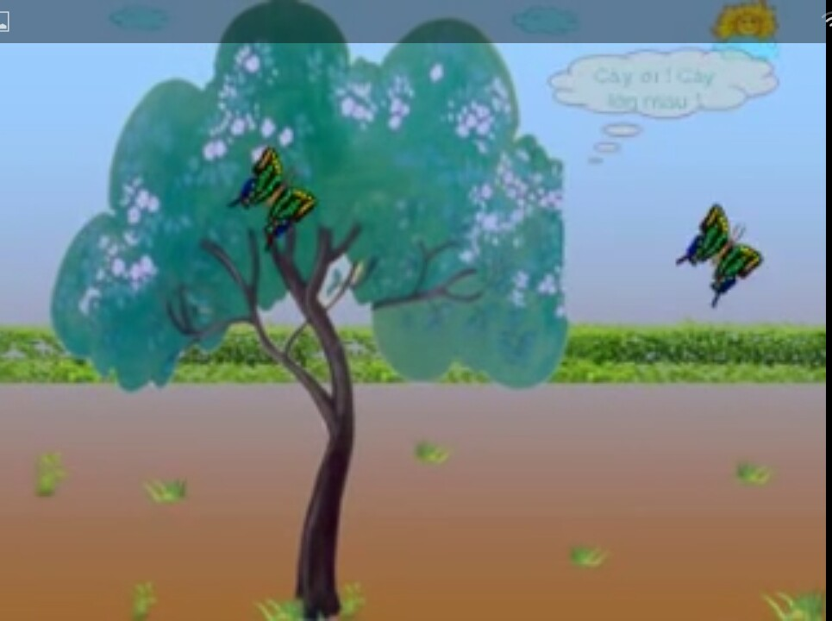
Đàn bướm bay đến gọi cây như thế nào?
Cây đã nở nhiều bông gì?

Slide 13
Ông,bé, gà trống cùng gọi như thế nào?
Thế là điều gì xuất hiện?

Slide 14
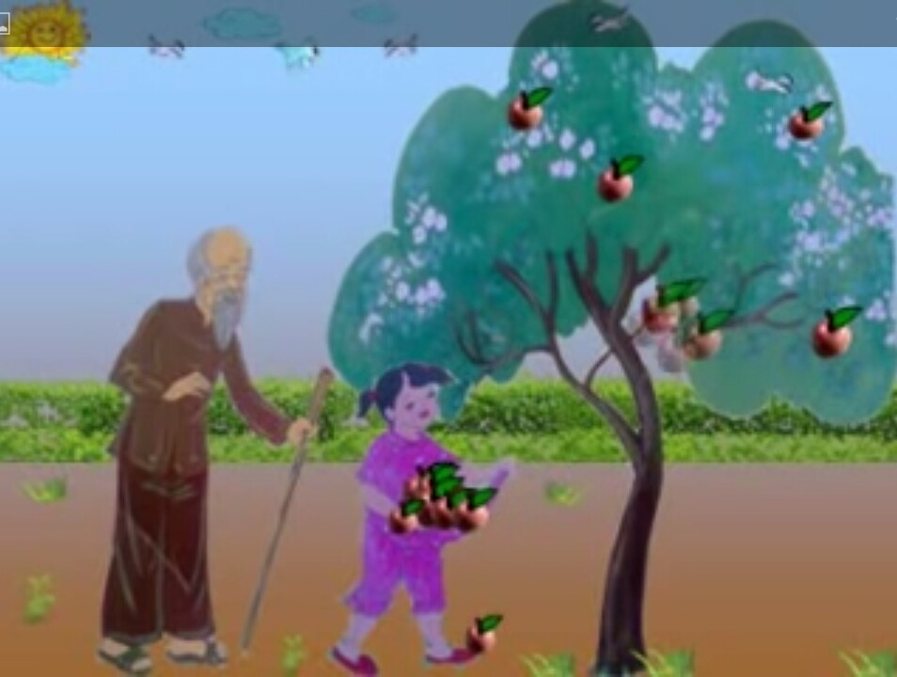
Bé giơ giỏ ra làm gì đây các con?

Slide 15
Giáo dục: Muốn có hoa thơm quả ngọt thì phải gieo trồng cây, chăm sóc và bảo vệ cây không được bứt lá bẻ cành .

Slide 16
Chân thành cảm ơn các cô giáo.
Chúc các con chăm ngoan học giỏi.

